Slide 1

Otwarte dane badawcze
w polityce i praktyce
Narodowego Centrum Nauki
Narodowe Centrum Nauki
Natalia Galica
Narodowe Centrum Nauki

Slide 2
Otwarte dane badawcze: kontekst
Plan Zarządzania Danymi / DMP
Koszty kwalifikowane
Raportowanie

Slide 3
Otwarte dane
Badawcze: kontekst

Slide 4
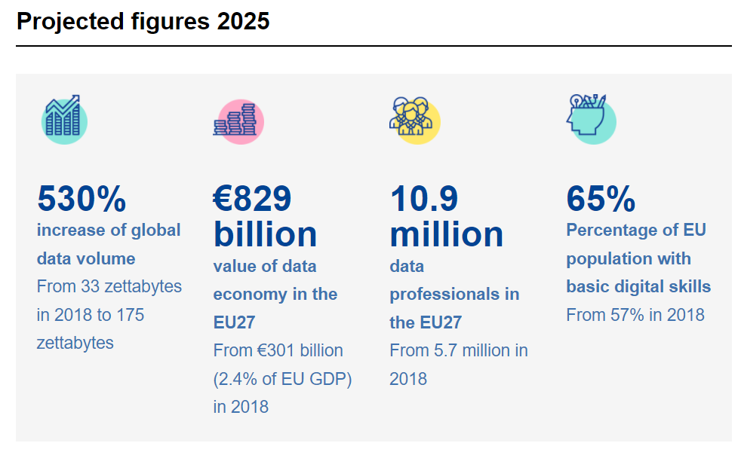
Kontekst: rynek danych w Europie
Poziom europejski
2019: Directive no 2019/1024 of the EP and of the Council (EU) of 20 June 2019 on open data and the re-use of public sector information;
2021: Memorandum of Understanding for the Co-programmed European Partnership for the European Open Science Cloud (EOSC)
2022: Strategic Research and Innovation Agenda (SRIA) of EOSC;
2022: European Strategy for Data, Data Act, Data Governance Act, Digital Services Act, Digital Markets Act…
Poziom krajowe (wybrane przykłady):
National OS Plan 2021-2027 (IT), National OS Plan 2021-2024 (FR)
Nelson Memorandum 2022 (USA)
Źródło: www.commission.europa.eu

Slide 5
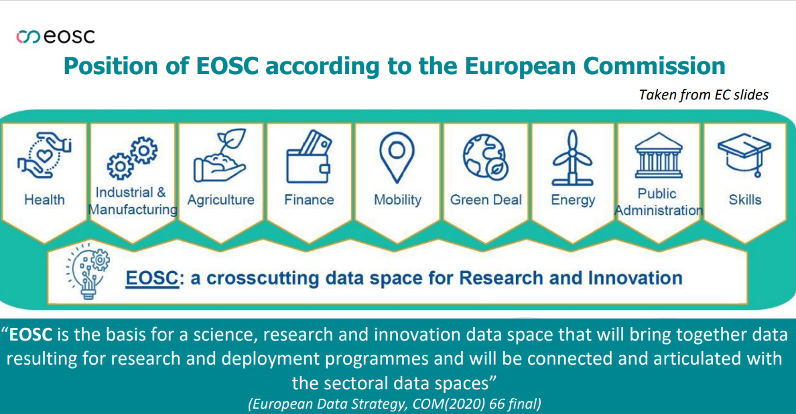
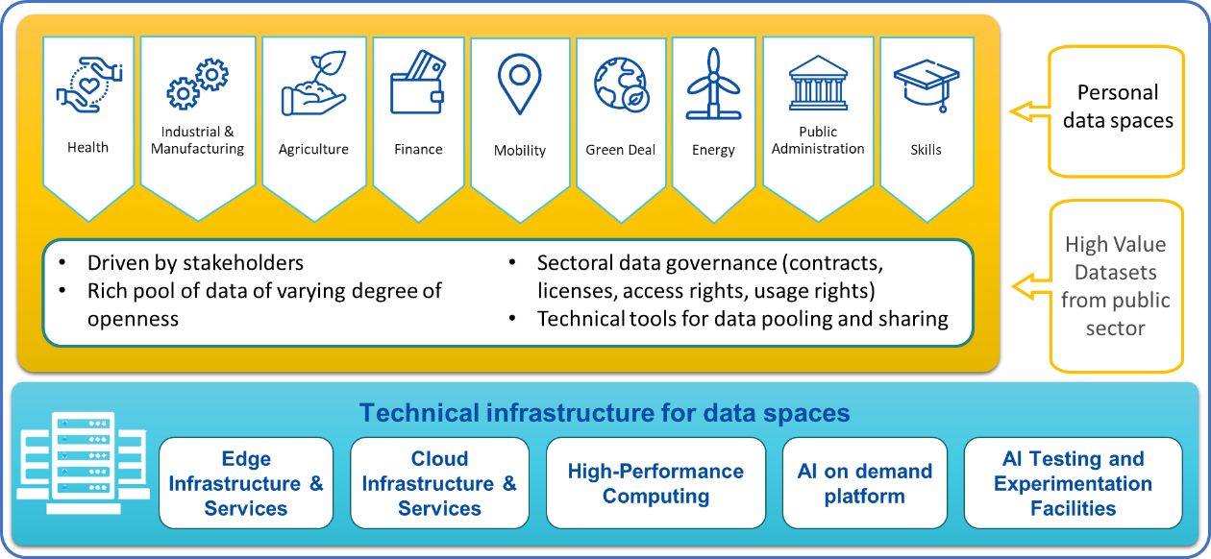
Kontekst: European Strategy for Data, 2022
Europejska strategia w zakresie danych ma na celu stworzenie jednolitego rynku danych, który zapewni Europie:
wiodącą pozycję w globalnej gospodarce opartej na danych,
globalną konkurencyjność,
suwerenność danych.
Wspólne europejskie przestrzenie danych (10) zapewnią dostęp do większej ilości danych do wykorzystania w gospodarce i społeczeństwie, przy jednoczesnej kontroli nad podmiotami, które generują dane.
Źródło: https://digital-strategy.ec.europa.eu

Slide 6
Dane badawcze: dyrektywa UE & Ustawa
dane badawcze – informacje sektora publicznego utrwalone w postaci elektronicznej, inne niż publikacje naukowe, które zostały wytworzone lub zgromadzone w ramach działalności naukowej w rozumieniu art. 4 ustawy z dnia 20 lipca 2018 r. – Prawo o szkolnictwie wyższym i nauce (Dz. U. z 2021 r. poz. 478, 619 i 1630) i są wykorzystywane jako dowody w procesie badawczym lub służą do weryfikacji poprawności ustaleń i wyników badań.
[USTAWA z dnia 11 sierpnia 2021 r. o otwartych danych i ponownym wykorzystywaniu informacji sektora publicznego]
(…) dane badawcze udostępnia się do ponownego wykorzystywania w celach komercyjnych lub niekomercyjnych zgodnie z rozdziałami III i IV, w zakresie, w jakim dane te są finansowane ze środków publicznych i zostały już publicznie udostępnione przez naukowców, organizacje prowadzące badania naukowe lub organizacje finansujące badania naukowe za pośrednictwem repozytorium instytucjonalnego lub tematycznego. W tym kontekście uwzględnia się uzasadnione interesy handlowe, działania związane z transferem wiedzy oraz istniejące już prawa własności intelektualnej
[DYREKTYWA PARLAMENTU EUROPEJSKIEGO I RADY (UE) 2019/1024 z dnia 20 czerwca 2019 r. w sprawie otwartych danych i ponownego wykorzystywania informacji sektora publicznego]

Slide 7
Motywacja: dlaczego ważne jest zapewnienie otwartego dostępu do danych badawczych?
Kwestie naukowe
  cytowalność danych
  widzialność krajowa/międzynarodowa w oparciu o dane poprzez repozytoria danych
  współpraca krajowa/międzynarodowa w oparciu o dane
  możliwość (ponownego) wykorzystania danych
  unikanie wcześniej popełnionych błędów badawczych (pokazywanie błędów a nie tylko sukcesów)
  transparentność procesu badawczego prowadząca do zwiększenia rzetelności naukowej, wiarygodność i zaufania wobec nauki
  replikowalność badań
  odpowiedzialność nauki wobec społeczeństwa
Kwestie instytucjonalne i polityki narodowe
  efektywność wydatkowanie środków publicznych na badania (unikanie finansowania tych samych badań i tych samych błędów badawczych; efektywne wykorzystanie już istniejących danych)
  premiowanie publikowania danych w otwartym dostępie (polityka instytucjonalna, krajowa i UE)
  wymagania agencji finansujących badania
  publikowanie wyników badań w czasopismach naukowych z obowiązkiem prezentowania danych (polityka wydawnictw)
  ewaluacja naukowa/ocena naukowa
  wspieranie innowacyjności rynkowej i rozwoju społecznego

Slide 8
Dane badawcze
w Polityce NCN dot. otwartego dostępu do publikacji

Slide 9
Polityka NCN dot. otwartego dostępu do publikacji 2020
OTWARTE PUBLIKACJE/ang. Open Access/OA
OTWARTE DANE/ ang. Open Research Data/ORD
2019: Plan Zarządzania Danymi obowiązkowym elementem każdego projektu badawczego (zgodnie z wytycznymi Science Europe)
2020: Polityka NCN dot. otwartego dostępu do publikacji naukowych na podstawie Zarządzenia nr 38 i 40 Dyrektora NCN
2021: dane powiązane z publikacjami są obligatoryjnie udostępniane
2018: NCN sygnatariuszem Planu S
i członkiem-założycielem Koalicji S (ang. cOAlition S)
2020: Polityka NCN dot. otwartego dostępu do publikacji naukowych na podstawie Zarządzenia nr 38 i 40 Dyrektora NCN
2021: OA obowiązuje dla wszystkich umów od 1 stycznia 2021

Slide 10
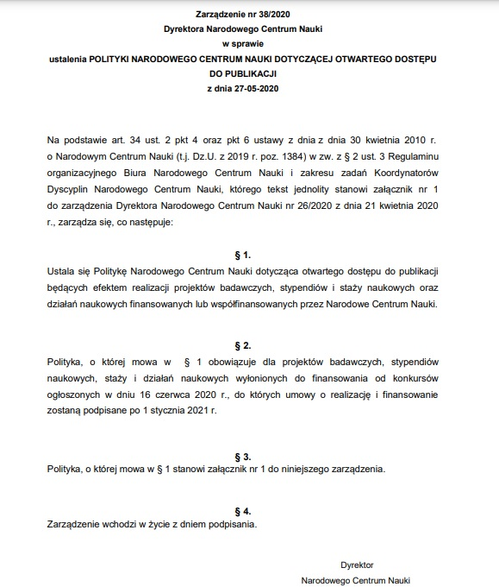
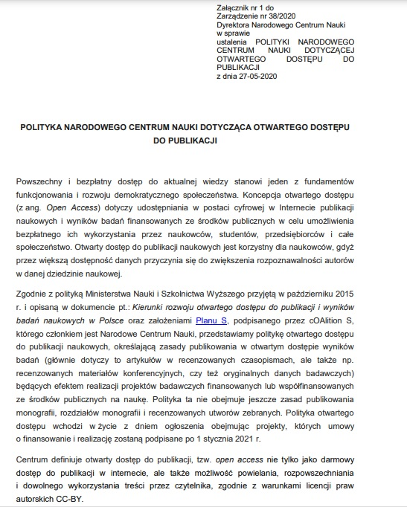
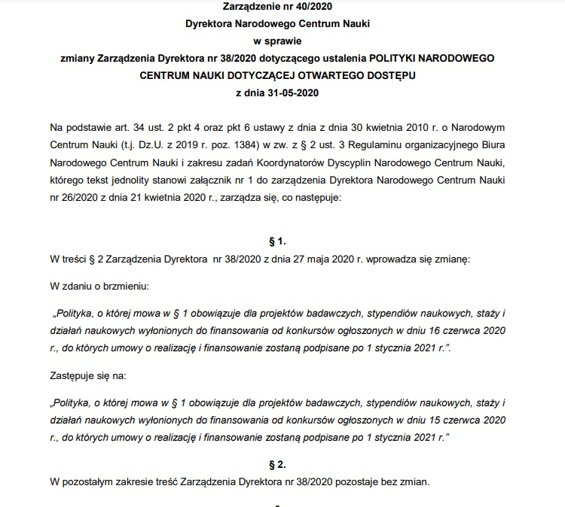
Polityka NCN dot. otwartego dostępu do publikacji 2020

Slide 11
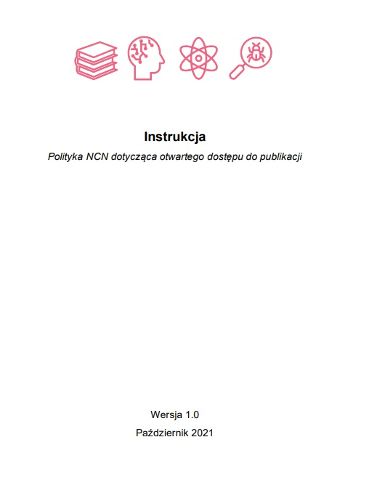
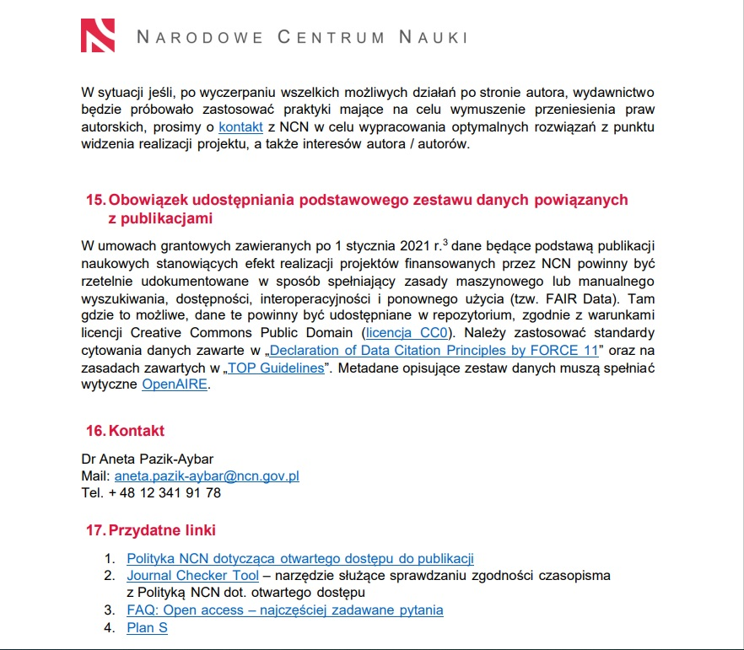
Instrukcja
Polityka NCN
dot.
otwartego dostępu
do publikacji

Slide 12
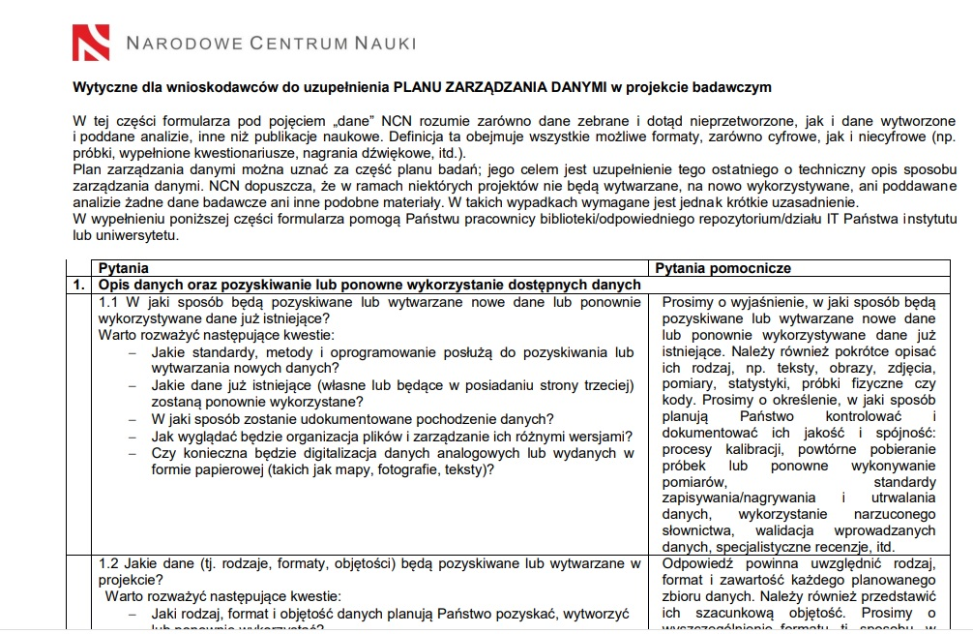
Wytyczne dla wnioskodawców do uzupełnienia
Planu Zarządzania Danymi

Slide 13
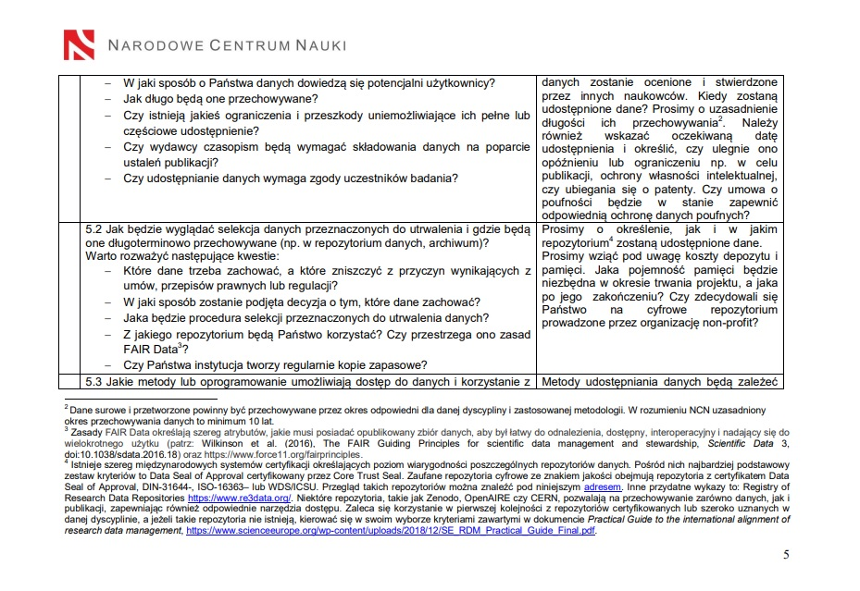
Wytyczne dla wnioskodawców do uzupełnienia
Planu Zarządzania Danymi

Slide 14
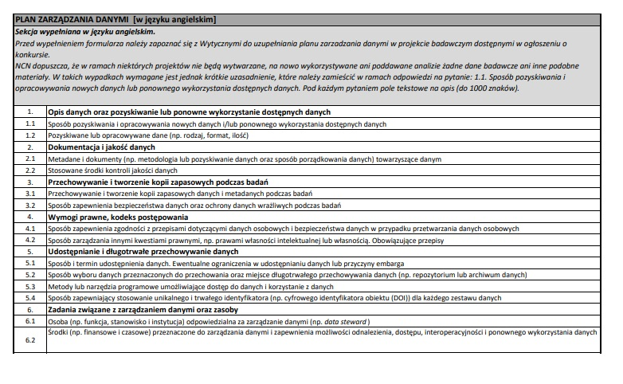
Plan Zarządzania Danymi/
ang. Data Management Plan/DMP/
(wniosek w OSF)

Slide 15
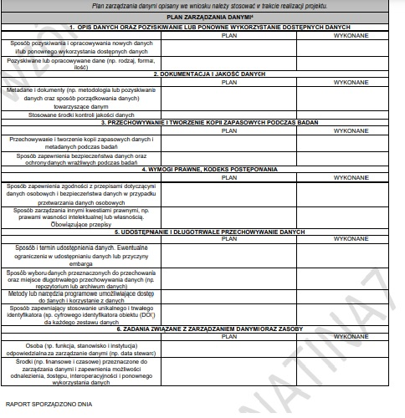
Raport roczny/końcowy
dot. otwartych danych/
realizacji DMP

Slide 16
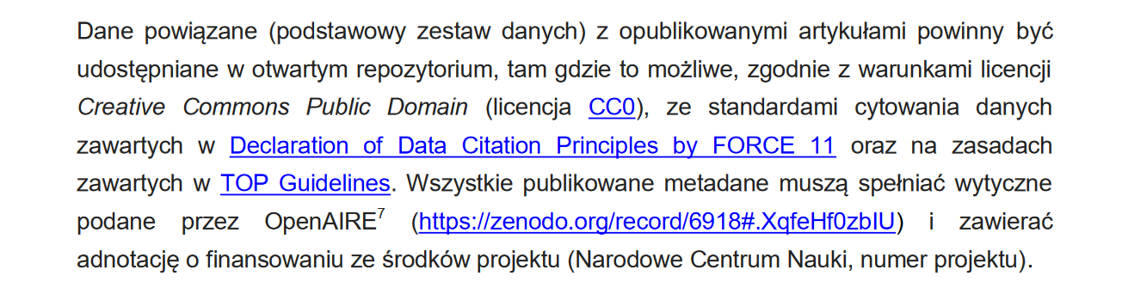
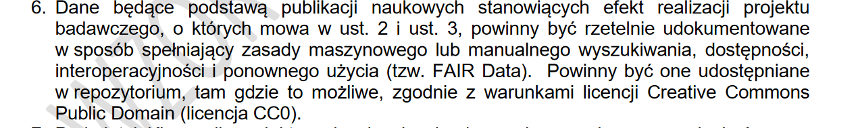














Otwarty dostęp / Publikacje i dane powiązane
POLITYKA
UMOWA, par. 5

Slide 17
Otwarty dostęp / LICENCJE
LICENCJA dla otwartych danych: CC 0
Przeniesienie do domeny publicznej.
Nie wymaga prawnie od użytkowników danych cytowania źródła, ale zachowuje normy etyczne dotyczące atrybucji w środowiskach naukowych.

Slide 18
Joint Declaration of Data Citation Principles
(FORCE11, 2014)
1. Znaczenie
Dane należy uznać za dające się cytować produkty badań. Cytowanie danych powinno mieć taką samą wagę w dorobku naukowym, jak cytowanie innych obiektów badawczych, takich jak publikacje.
2. Uznanie autorstwa
Cytowanie danych powinno ułatwiać uznanie autorstwa oraz normatywnego i prawnego przypisania danych wszystkim osobom, które przyczyniły się do ich powstania.
3. Dowody
W literaturze naukowej zawsze i wszędzie tam, gdzie twierdzenie opiera się na danych, należy przytoczyć odpowiednie dane.
4. Niepowtarzalna identyfikacja
Cytowanie danych powinno zawierać trwałą metodę identyfikacji, którą można zastosować maszynowo, unikalną na skalę światową i szeroko stosowaną przez społeczność / PID.
5. Dostęp
Cytowanie danych powinno ułatwiać dostęp do samych danych oraz do powiązanych metadanych, dokumentacji, kodu i innych materiałów, które są niezbędne zarówno ludziom, jak i maszynom do świadomego wykorzystania danych, do których się odnoszą.
6. Trwałość
Unikalne identyfikatory i metadane opisujące dane powinny być trwałe — nawet po upływie czasu życia danych.
7. Specyfika i weryfikowalność
Cytowanie danych powinno ułatwiać identyfikację, dostęp i weryfikację konkretnych danych.
8. Interoperacyjność i elastyczność
Metody cytowania danych powinny być wystarczająco elastyczne, aby uwzględnić różne praktyki stosowane w społecznościach naukowych, ale nie powinny różnić się na tyle, aby zagrażać interoperacyjności praktyk.

Slide 19

TOP Guidelines:Transparency and Openness Promotion Guidelines (Centre for Open Science, 2015)
Osiem standardów transparentności:
Standardy cytowania
  Cytowanie artykułu jest rutynowe i dobrze sformułowane. Podobne standardy można zastosować do cytowania danych, kodu i innych wyników badań, aby rozpoznać i uznać oryginalny wkład intelektualny.
Transparentność/Przejrzystość danych
Przejrzystość metod analitycznych (kodów)
Przejrzystość materiałów badawczych
Przejrzystość projektu i analizy
Wstępna rejestracja badań
Wstępna rejestracja planów analiz
Replikacja
Trzy poziomy zaawansowania.
Notes:
https://www.cos.io/about/news/new-measure-rates-quality-research-journals-policies-promote-transparency-and-reproducibility

Slide 20
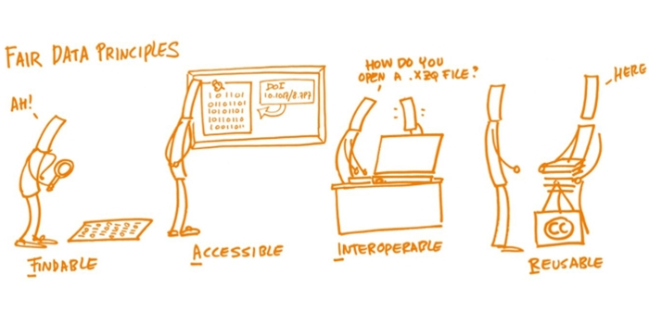
FAIR Data Principles
W polityce NCN: Open data = FAIR data
Dane otwarte muszą być zgodne z zasadami FAIR
(ang. FAIR Data Principles; FAIRification)

Slide 21
Zasady FAIR
Findable: odnajdywalne
metadane oraz unikalny elektroniczny identyfikator (ang.PID); dane oraz metadane posiadają PID (np. DOI).
Accessible: dostępne
dostęp do (meta)danych z wykorzystaniem standardowych protokołów komunikacyjnych (otwarte, bezpłatne i powszechnie stosowane), metadane są przechowywane dłużej niż dane (jest to tańsze i łatwiejsze).
Interoperable: interoperacyjne
(meta)dane doczytywane i przetwarzane przez ludzi i maszyny bez konieczności wykorzystywania tłumaczeń, specjalistycznych algorytmów; format (zapewniający odczyt maszynowy i przez ludzi), powszechnie stosowane słowniki dostosowanie do standardów obowiązujących w danej dziedzinie, odnośniki do powiązanych zbiorów.
Reusable: możliwe do ponownego wykorzystania
prawna interoperacyjność; licencję określającą jednoznacznie warunki ponownego wykorzystania i przetwarzania danych np. CC 0; odczytywane przez ludzi i maszyny, precyzyjne informacje dotyczące cytowania;

Slide 22
Zasady otwierania danych badawczych
Dane powinny być tak otwarte, jak to możliwe i na tyle zamknięte, na ile to jest konieczne.
ang.: as open as possible, as closed as necessary.
Domyślnie uznajemy, że dane powiązane muszą zostać otwarte. Jednak mogą być sytuację, w których możemy uznać ograniczenie dostępu (ang. opt-out criteria) lub embargo (opóźniony czas otwarcia danych). Ograniczenia muszą być rzetelnie uzasadnione.
Ograniczenie dostępu w przypadku: eksploatacja przemysłowa, ograniczenia wynikające z klauzuli poufność, zasady bezpieczeństwa i dobra publicznego, prawa własności intelektualnej, w tym ochrony patentowej czy tajemnicy handlowej, kwestie etyczne i ochrony danych osobowych, dane na licencji strony trzeciej…

Slide 23
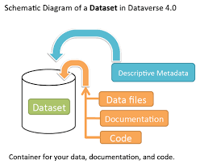
Zestaw danych ang. dataset
Dane badawcze najczęściej udostępniane są w postaci tzw. datasetów, czyli zbiorów stanowiących pewną odrębną całość i zawierających dane powiązane z jedną publikacją, projektem naukowym, bądź eksperymentem.
Zasady FAIR
Dokumentacja
Metadane
Trwały unikalny elektroniczny identyfikator (PID)
https://repod.icm.edu.pl/

Slide 24
Dokumentacja i jakość danych
Opis kontekstu badania.
Opis metodologii: metody pozyskiwania danych, metody analizy danych, użyte oprogramowanie i sprzęt.
Struktura i relacje między folderami: chronologicznie i tematycznie.
Sposób kontroli jakości danych.
Informacja o otwartości danych.
Słowniczek.
….
Niezbędna do replikowalności badania …
Plik ReadMe.txt lub adres URL – z wyjaśnieniem jak używać danych

Slide 25
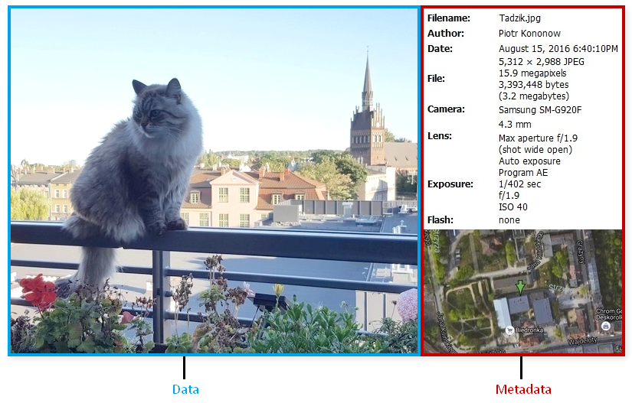
Metadane/ ang. metadata
Przykład standardu Dublin Core Standard
• tytuł zestawu danych/datasetu
• nazwisko/numer ID/ORCID
• opis danych
• data zebrania danych
• obszar pozyskania danych (krajowy, regionalny, globalny)
• format
• język
• lokalizacja danych
• PID
• status dostępu&embargo
• licencja (np. CC 0)
• Instytucja finansująca badanie
• powiązane zestawy danych
• sposób cytowania danych
Źródło: www.dataedu.com, Autor: Piotr Kononow

Slide 26
Plan Zarządzania Danymi
Ogólne Informacje

Slide 27
Plan Zarządzania Danymi / Co to jest Plan Zarządzania Danymi
to część planu badań
jego celem jest uzupełnienie planu badań o techniczny opis sposobu zarządzania danymi w czasie realizacji projektu i po jego zakończeniu.

Slide 28
Plan Zarządzania Danymi / Ogólne cechy DMP w NCN
stosowany dla wszystkich konkursów i naborów
oparty na stałym formacie (ale DMP musi być dostosowane do projektu!)
w formie kwestionariusza składającego się z sześciu głównych sekcji
dostępny we wniosku w systemie OSF i w ogłoszeniu konkursowym
to dokument dynamiczny – może (a nawet powinien) zmieniać się w trakcie projektu
podlega ocenie formalnej i merytorycznej

Slide 29
Plan Zarządzania Danymi / Dlaczego jest ważny?
zabezpieczenie danych przed ich utratą lub nieuprawnionym wykorzystaniem
pomaga monitorować postępy w realizacji badań
ułatwia współpracę pomiędzy naukowcami pracującymi w danym projekcie
wzmacnia kontrolę dostępu do danych i jakości danych
pomaga zorganizować i skoordynować realizację badań
zabezpiecza osobowe i wrażliwe dane np. przed ich nieuprawnionym wykorzystaniem
wspiera organizację długotrwałego przechowywania danych

Slide 30
1. Opis danych oraz pozyskiwanie lub ponowne wykorzystanie dostępnych danych

Slide 31
Plan Zarządzania Danymi / Opis danych
1.1 Sposób pozyskiwania lub wytwarzania nowych danych lub ponownego wykorzystywania danych istniejących
Nowe pierwotne (nowe): metody pozyskiwania i analizowania danych i oprogramowanie, które posłużą do pozyskiwania lub wytwarzania nowych danych
Dane wtórne (istniejące wcześniej): własne lub będące w posiadaniu strony trzeciej
sposób udokumentowania pochodzenia danych
sposób organizacji plików i zarządzanie ich różnymi wersjami
kontrola jakości i spójności (kalibracja, walidacja, recenzje…)
informacja czy konieczna będzie digitalizacja danych analogowych lub wydanych w formie papierowej (np. mapy, fotografie, teksty)

Slide 32
W rozumieniu Planu Zarzadzania Danymi, dane to wszelkiego rodzaju informacje (ilościowe i jakościowe) wytwarzane, zbierane, przetwarzane, poddawane analizie w ramach projektu badawczego, obejmujące wszystkie możliwe formy zarówno cyfrowe jak i nie cyfrowe, w tym:
dokumenty tekstowe
dane liczbowe
wynik ankiety lub kwestionariuszy
nagrania audio i wideo
zdjęcia, rysunki, obrazy
zawartość bazy danych (wideo, audio, teksty, obrazy)
modele matematyczne, algorytmy
oprogramowanie (skrypty, pliki wejściowe)
wyniki symulacji komputerowych
raporty laboratoryjne
próbki, artefakty, przedmioty
inny
Notes:
Dane obserwacyjne (Observational Data) Dane przechwytywane w czasie rzeczywistym, nie można ich „odzyskać”, często nazywane „unique data”. Przykłady: odczyty czujników, dane telemetryczne, wyniki ankiet, obrazy, obserwacje. • Dane eksperymentalne (Experimental Data) Dane ze sprzętu laboratoryjnego uzyskiwane w kontrolowanych warunkach, często powtarzalne, ale bardzo kosztowne. Przykłady: sekwencje genów, chromatogramy, odczyty pola magnetycznego, spektroskopia. • Dane symulacji (Simulation Data) Dane generowane modeli testowych badających rzeczywiste lub teoretyczne systemy. Modele i metadane wejściowe najczęściej są tu ważniejsze niż dane wyjściowe. Przykłady: modele klimatyczne, modele ekonomiczne, systemy inżynieryjne.

Slide 33
Plan Zarządzania Danymi / Opis danych
1.2 Jakie dane (tj. rodzaje, formaty, objętości) będą pozyskiwane lub wytwarzane w projekcie?
format (przechowywanie) i szacunkowa objętość danych wytworzonych, pozyskanych, ponownie wykorzystanych

Slide 34
Formaty (przykłady)
Pliki tekstowe: .txt, .rtf, .docx, .odt,
Ankiety online: html
Nagrania: .wav, .aif, .flac, .wv, .apl, .mp3
Zdjęcia, obrazy: .bmp, .gif, .jpg, .png
Bazy danych: .xls, .spv, .dbs,
Pliki charakterystyczne dla urządzeń pomiarowych/badawczych, np. mikroskopu
Przykłady formatów otwartych: OpenDocument (dla .doc, .xlm, .ppt), PNG (dla plików graficznych), TIFF, FLAC (dla plików dźwiękowych), WebM (dla AV), HTML, gzip, pdf.
Otwarte formaty!
kluczowy dla dostępności
dla użytkowników format szeroko stosowany
Przewidywana ilość danych ogółem: ….KB/MB/TB

Slide 35
2. Dokumentacja i jakość danych

Slide 36
Plan Zarządzania Danymi / Dokumentacja i jakość
2.1 Jakie metadane i dokumentacja (np. metodologia oraz sposoby pozyskiwania i organizacji danych) będą towarzyszyć danym w projekcie?
zakres metadanych
międzynarodowe standardy lub schematy służące do organizacji metadanych (Dublin Core, DDI)
Digital Curation Centre (DCC) prowadzi listę szeroko stosowanych standardów metadanych: http://www.dcc.ac.uk/resources/metadata-standards
jakie informacje będą podawane, aby potencjalni użytkownicy byli w stanie w przyszłości odczytać i zinterpretować zebrane dane
sposób utworzenia odpowiedniej dokumentacji (np. struktura folderów, wersjonowanie)

Slide 37
Plan Zarządzania Danymi / Dokumentacja i jakość
2.2 Jakie planują Państwo zastosować środki kontroli jakości?
W projekcie należy wykazać wysokiej jakości dane.
wpływ metod pozyskiwania, przetwarzania i analizy danych
wpływ instrumentów badawczych i infrastruktury badawczej na jakość danych
metody weryfikacji jakości danych
eliminacja błędów pomiarowych i stronniczości
minimalizacja ryzyka dotyczącego poprawności danych (zabezpieczenie przed nieuprawnioną modyfikacją)

Slide 38
3. Przechowywanie i tworzenie kopii zapasowych podczas badań.

Slide 39
Plan Zarządzania Danymi / Przechowywanie i kopie zapasowe
3.1 W jaki sposób w trakcie projektu będą przechowywane dane i metadane?
bezpieczeństwo danych
przechowywanie danych
sposób i procedury tworzenia kopii zapasowych: zasada 3-2-1
odzyskiwanie danych w przypadku utraty/uszkodzenia
bezpieczeństwo przepływu danych między członkami zespołu: autoryzowany dostęp lub log-book
częstotliwość wykonywania kopii
zabezpieczenie danych przez zastosowanie programów antywirusowych i haseł dostępu do plików/folderów/komputera/chmury
przenoszenia danych z urządzeń mobilnych, stanowisk terenowych lub sprzętu domowego na główny serwer w miejscu pracy

Slide 40
Plan Zarządzania Danymi / Przechowywanie i kopie zapasowe
3.2 W jaki sposób zostanie zapewnione bezpieczeństwo i ochrona danych wrażliwych w okresie trwania projektu?
miejsce przechowywania danych wrażliwych/osobowych
sposób odzyskiwania danych utraconych w wyniku incydentu
informacja kto będzie miał dostęp do danych w czasie trwania projektu i jak będzie przebiegać kontrola dostępu do danych (zwłaszcza w przypadku współpracy między kilkoma partnerami)

Slide 41
4. Wymogi prawne, kodeksy postępowania.

Slide 42
Plan Zarządzania Danymi / Wymogi prawne, kodeksy postępowania
4.1 Jeżeli będzie miało miejsce przetwarzanie danych osobowych, w jaki sposób zostanie zapewniona zgodność z przepisami dotyczącymi danych osobowych oraz ich ochrony?
Informacja czy w procesie pozyskiwania danych niezbędna będzie ich anonimizacja/pseudonimizacja lub inne rozwiązanie?
Powołanie się na odpowiednie regulacje
W przypadku pełnej anonimizacji zgoda na udostępnianie danych nie jest wymagana, ale jest to elementem kultury badawczej i dobrej praktyki aby zarówno informacja jak i zgoda uwzględniały:
  informację o archiwizowaniu danych badawczych i osobowych (dane osobowe będą bezpiecznie przechowywane/będą niejawne i ostatecznie zniszczone a zanonimizowane dane badawcze będą jawne, udostępniane innym i przechowywane przez czas określony w wytycznych organizacji finansującej badanie);
  informację o długoterminowym przechowywaniu i wykorzystaniu zanonimizowanych danych;
  oświadczenie uczestnika badania potwierdzające świadomą zgodę na udział.

Slide 43
Dane osobowe: regulacje
Rozporządzenie Parlamentu Europejskiego i Rady (UE) 2016/679 z dnia 27 kwietnia 2016 r. w sprawie ochrony osób fizycznych w związku z przetwarzaniem danych osobowych i swobodnym przepływem takich danych oraz uchylające dyrektywę 95/46 / WE (ogólne rozporządzenie o ochronie danych) - Dz.U. L 119 z 4.5.2016
Dyrektywa Parlamentu Europejskiego i Rady (UE) 2019/1024 z dnia 20 czerwca 2019 r. w sprawie otwartych danych i ponownego wykorzystywania informacji sektora publicznego PE / 28/2019/REV/1
USTAWA z dnia 11 sierpnia 2021 r. o otwartych danych i ponownym wykorzystywaniu informacji sektora publicznego
Ustawa z dnia 10 maja 2018 r. o ochronie danych osobowych (tekst jednolity - Dz.U. z 2019 r. Poz. 1781) Ustawa z dnia 20 lipca 2018 r.

Slide 44
Dane osobowe: regulacje
Polityka ochrony danych instytucji,
Polityka bezpieczeństwa informacji instytucji,
Instytucjonalna polityka otwartości/otwartego dostępu….
Umowy bilateralne z instytucjami np. szkołami, JST, szpitalami, itp.
Zgoda uczestnika badania: osoby fizyczne biorące udział w badaniu lub ich opiekunowie prawni, itp.
Regulacje etyczne (Regulamin Komisji Etyki Badań)

Slide 45
Plan Zarządzania Danymi / Wymogi prawne, kodeksy postępowania
4.2 W jaki sposób planują Państwo zapewnić zgodność z innymi przepisami, takimi jak prawa własności intelektualnej i prawa własności? Jakie przepisy znajdują w tym przypadku zastosowanie?
właściciel danych (pierwotne: jednostka badawcza, wtórne: jednostka badawcza, osoba prywatna, instytucja publiczna, organizacja pozarządowa, firma, organizacja kościelna …)
zastosowane licencje (w tym Creative Commons)
ograniczenia ponownego wykorzystania danych pochodzących od osób trzecich

Slide 46
Plan Zarządzania Danymi / Wymogi prawne, kodeksy postępowania (przekłady)
Prawo autorskie
Prawa własności intelektualnej
Ustawa o ochronie baz danych
Ustawa o zwalczaniu nieuczciwej konkurencji
Umowy dwustronne
Regulamin konkursu
Umowa o grant
Licencje (np. oprogramowanie / sprzęt)
Regulamin korzystania z repozytorium

Slide 47
5. Udostępnianie i długotrwałe przechowywanie danych.

Slide 48
Plan Zarządzania Danymi / Udostępnianie i długotrwałe przechowywanie
5.1 Kiedy i w jaki sposób będą udostępniane dane z projektu? Czy istnieją ewentualne ograniczenia i zakazy dotyczące ich udostępniania?
sposób przekazywania informacji o Państwa danych potencjalnym użytkownikom
kiedy dane zostaną udostępnione
okres przechowywania danych
ograniczenia i przeszkody uniemożliwiające ich pełne lub częściowe udostępnienie
informacja czy wydawcy czasopism będą wymagać składowania danych na poparcie ustaleń publikacji
informacja czy udostępnianie danych wymaga zgody uczestników badania

Slide 49
Plan Zarządzania Danymi / Okres przechowywania (meta)danych
projekt badawczy
dane
metadane
∞
3 lata
10 lat

Slide 50
Plan Zarządzania Danymi / Udostępnianie i długotrwałe przechowywanie
5.2 Jak będzie wyglądać selekcja danych przeznaczonych do utrwalenia i gdzie będą one długoterminowo przechowywane?
selekcja/procedura selekcji danych przeznaczonych do utrwalenia dot. danych istotnych; dane, które nie są dostępne publicznie; dane pozyskane za świadomą zgodą; dane nie zawierające danych personalnych lub wrażliwych; zgoda komisji etyki badań w krajach realizacji badania.
informacja które dane trzeba zachować, a które zniszczyć z przyczyn wynikających z umów, przepisów prawnych lub regulacji
organizacja danych zgodna z wytycznymi FAIR
nazewnictwo plików i wersjonowanie plików
wybór repozytorium

Slide 51
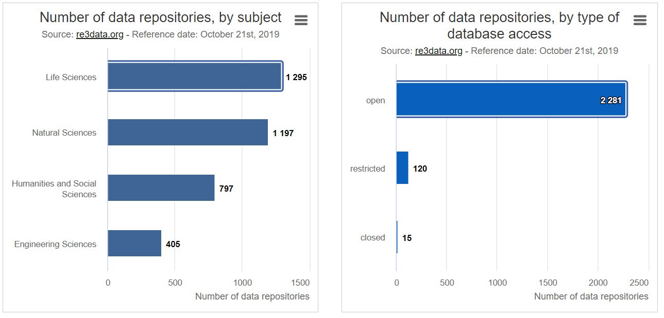
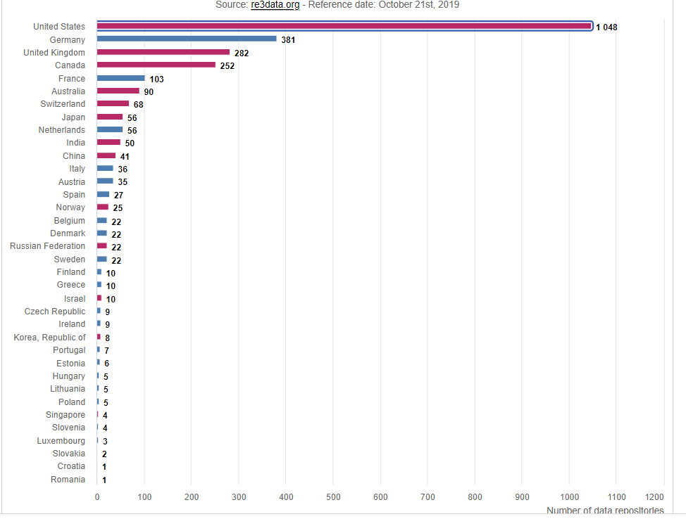
Gdzie udostępniać dane
Repozytoria posiadające CoreTrust Seal
Repozytoria w Registry of Research Data Repositories

Slide 52
Kryteria wyboru repozytorium
regulamin repozytorium (warunki korzystania z usług, w tym w okresie przechowywania, opłata/lub jej brak za archiwizację danych)
dyscyplinowe lub ogólne/sieroce
„popularność” repozytorium wśród naukowców z naszej dyscypliny – wpływa na naszą widzialność
popularyzacja dorobku naukowego: zasoby repozytorium znajdują się lub nie w bazach indeksujących repozytoria danych badawczych. przykłady baz indeksujących: data citation index, mendeley data czy google dataset search.
kryteria formalne: zastosowanie zasad FAIR, przypisanie numeru PID; brak embargo

Slide 53
Plan Zarządzania Danymi / Udostępnianie i długotrwałe przechowywanie
5.3 Jakie metody lub oprogramowanie umożliwiają dostęp do danych i korzystanie z danych?
metody udostępniania danych (czynniki)
informacja czy należy je przekształcić do formatu standardowego lub otwartego, aby dane mogły być przechowywane przez dłuższy okres i zachowały długi okres ważności
informacja czy do skanowania lub konwersji niezbędny będzie dodatkowy sprzęt lub oprogramowanie
mechanizm jaki posłuży do udostępniania danych (np. odpowiedzi na żądanie, repozytorium)

Slide 54
Plan Zarządzania Danymi / Udostępnianie i długotrwałe przechowywanie
5.4 W jaki sposób zagwarantują Państwo stosowanie unikalnego i trwale przypisanego identyfikatora [ang. PID] (np. takiego jak cyfrowy identyfikator dokumentu elektronicznego (DOI) dla każdego zbioru danych?
informacja czy zostanie uzyskany trwale przypisany identyfikator (PID), jeśli tak jaki? (np. cyfrowe identyfikatory dokumentu elektronicznego, numery dostępowe)

Slide 55
6. Zadania związane
z zarządzaniem danymi oraz zasoby

Slide 56
Plan Zarządzania Danymi / Zadania związane z zarządzaniem danymi oraz zasoby
6.1 Kto będzie odpowiadał za zarządzanie danymi (tj. kto będzie ich opiekunem)?
Czy instytucja posiada personel odpowiedzialny za zarządzanie danymi w trakcie trwania projektu
Jeśli NIE: kto jest odpowiedzialny za archiwizację i długoterminowe zarządzanie danymi w jednostce
Jeśli TAK: jakie zajmuje stanowisko w obrębie jednostki
Podział ról (kto odpowiada za weryfikację, korektę, kto wdraża DMP)

Slide 57
Plan Zarządzania Danymi / Zadania związane z zarządzaniem danymi oraz zasoby
Właściciel danych
Dokonuje bezpośredniej korekty danych.
Opiekun danych/data steward
Specjalista ds. jakości danych, ocenia ich jakość, podejmuje środki zaradcze.

Slide 58
Plan Zarządzania Danymi / Zadania związane z zarządzaniem danymi oraz zasoby
6.2 Jakie zasoby zostaną przeznaczone na cele zarządzania danymi i zagwarantowanie przestrzegania zasad FAIR?
dodatkowe zasoby do zarządzania danymi (osoby, czas, sprzęt lub oprogramowanie)
koszty związane będą z zapewnieniem standardów FAIR w projekcie

Slide 59
Plan Zarządzania Danymi / Budżet
Na koszty pośrednie składają się:
koszty pośrednie Open Access w wysokości do 2% kosztów bezpośrednich, które mogą być przeznaczone wyłącznie na koszty związane z udostępnieniem publikacji lub danych badawczych w otwartym dostępie;
pozostałe koszty pośrednie w wysokości do 20% kosztów bezpośrednich, które mogą być przeznaczone na koszty pośrednio związane z projektem, w tym koszty udostępnienia publikacji lub danych badawczych w otwartym dostępie.
Maksymalna = nie oznacza, że musi tyle wynosić.
Na etapie realizacji projektu, podmiot realizujący jest zobowiązany do uzgodnienia z kierownikiem projektu zagospodarowania co najmniej 25% wartości kosztów pośrednich
Finansowanie po zakończeniu projektu (np. repozytorium)

Slide 60
Ocena Planów Zarządzania Danymi w NCN

Slide 61






Plan Zarządzania Danymi / Kto ocenia DMP
Ocena formalna
Ocena merytoryczna

Slide 62


Plan Zarządzania Danymi / Rozliczanie DMP
DMP może zmieniać się w trakcie realizacji projektu (zalecane)
Nie ma obowiązku informowania NCN o zmianach
Raport roczny: raportujemy kwestie związane z udostępnianiem danych powiązanych z publikacjami (jeżeli dotyczy)
Raport końcowy – należy opisać stan faktyczny na koniec realizacji projektu
Raport końcowy – należy podać zestawy udostępnionych danych + metadane - nawet gdy dane nie zostały (jeszcze) udostępnione
Podlega ocenie Zespołów Ekspertów
Gdy brak kompletnego planu, błędy – wezwania / sankcje

Slide 63
Kontakt:
Natalia Galica
natalia.galica@ncn.gov.pl

